Slide 1
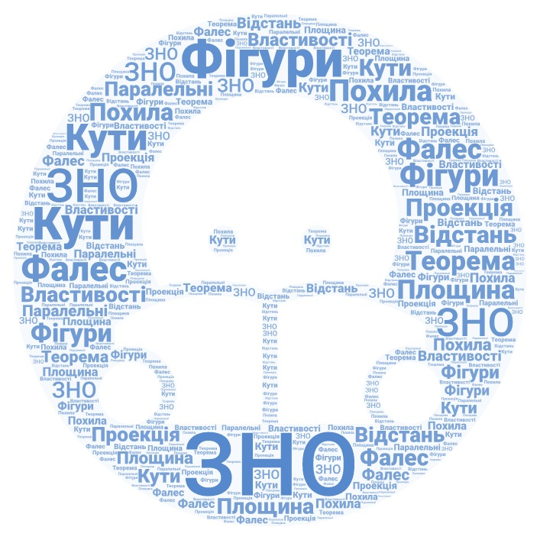
Найпростіші геометричні фігури на площині та їх властивості

Slide 2
МЕТА:
1. Повторити основні відомості про види та способи розв’язування рівнянь та нерівностей згідно з програмою ЗНО -2019.
2. Розв’язати типові вправи з розділу.

Slide 4
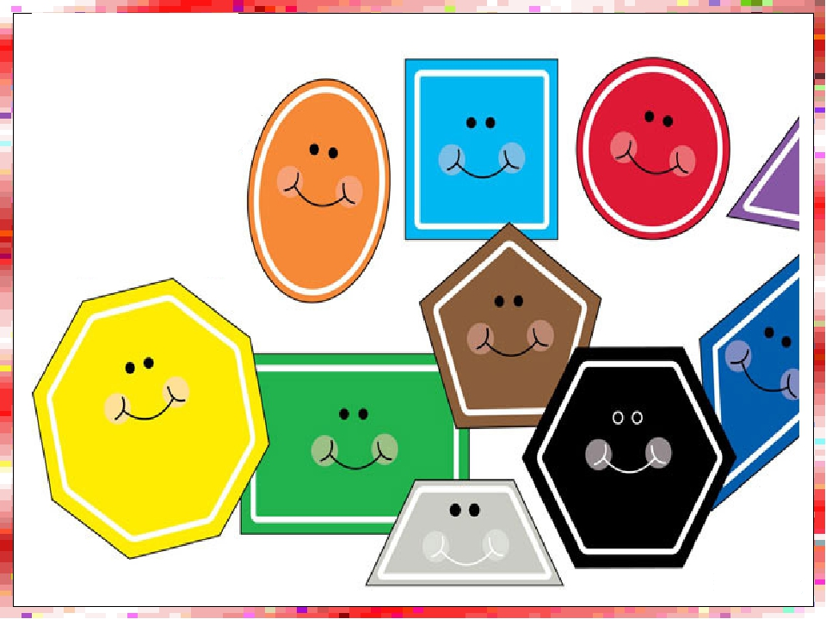
Найпростіші фігури на площині

Slide 5
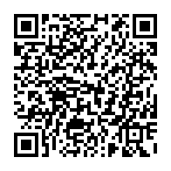
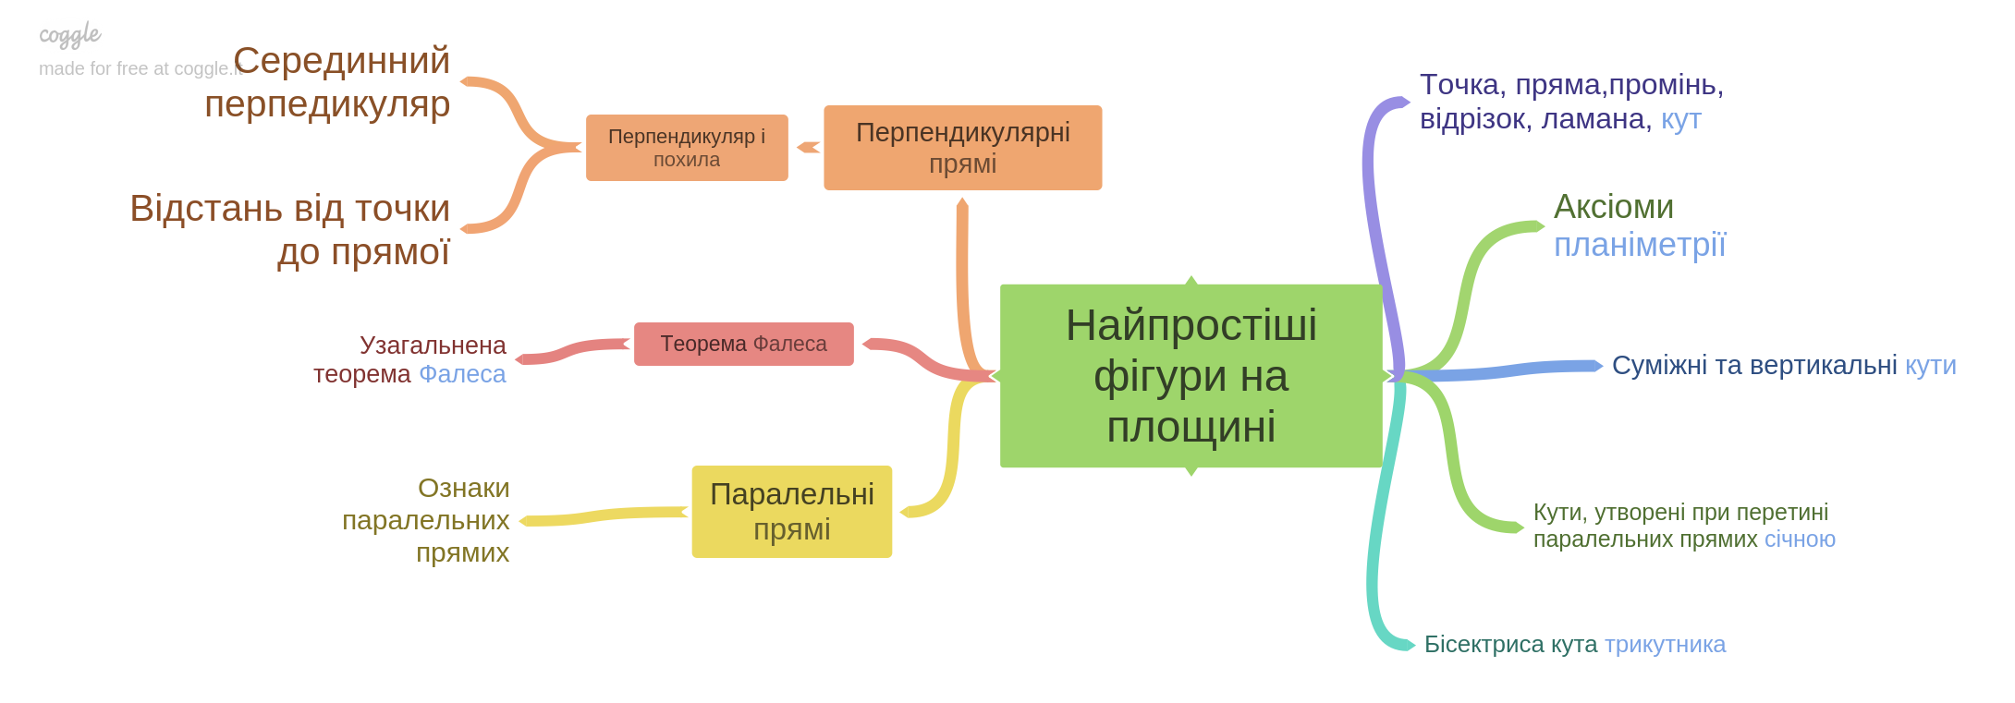

Slide 6




Slide 7





Slide 8




Slide 9

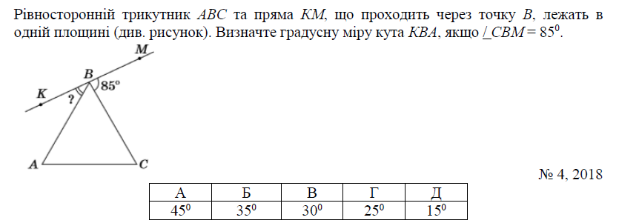

Slide 10



Slide 11
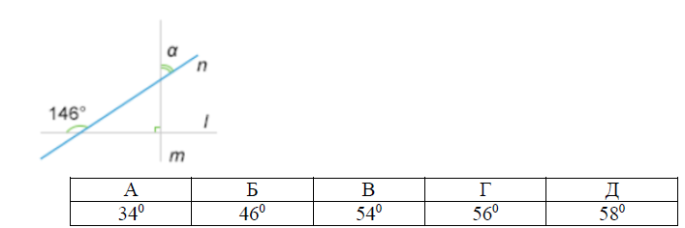


Slide 12


